Slide 1
Réponse au Questionnaire FirStrat
Drônes - 2016
Drônes

Slide 2
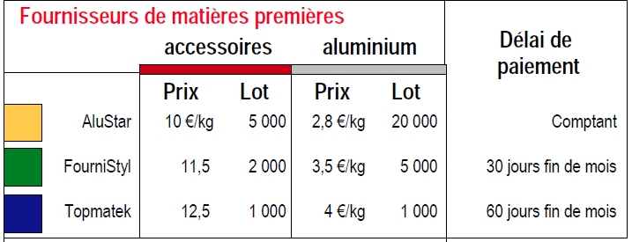
Question 1
J’achète 3 lots d'aluminium chez l’entreprise FourniStyl au mois de février. Quel sera le mois de paiement et combien devrais-je payer, en TTC ?
FourniStyl : 3,5 € le kg par lots de 5 000
Délai de livraison : 1 mois
Délai de paiement : 30 jours après réception
Mois de livraison : mars (3)
Mois de paiement : avril (4)
Coût de l’opération : 3 lots x 5 000 = 15 000 kg x 3,5 € = 52 500 € HT
Taux de TVA applicable : 20 %
Total = 52 500 + 20 % = 63 000 €
Drônes

Slide 3
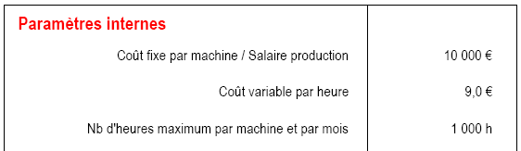

Question 2
J'ai deux machines en production. Combien puis-je produire d’hydro boat au maximum en un mois ?
Capacité horaire d’une machine : 1 000 h / mois
Capacité totale = 2 x 1 000 h = 2 000 h
Temps de production d’un hydro boat = 10 h
Capacité mensuelle en hydro boat = 2 000 / 10 = 200 hydro boat
Drônes

Slide 4
Question 3
Le coût logistique est-il fonction des quantités produites ou vendues ?
Le coût logistique correspond au coût du transport du produit fini fabriqué lors de la livraison au client.
Le coût total constaté est donc fonction des quantités VENDUES.
Drônes

Slide 5
Question 4
Quel est le coût variable de fabrication unitaire (coût de l'énergie) pour un ultra char produit ?
En lecture du paramétrage :
Coût variable horaire = 9 € / h
Temps de fabrication unitaire de l’ultra char = 0,5 h
Coût variable de fabrication unitaire de l’ultra char = 0,5 x 9= 4,5 €
Drônes

Slide 6
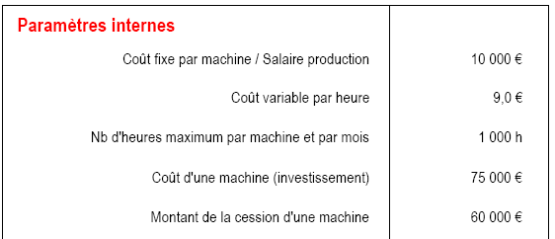
Question 5
Quel est le prix de revente d'une machine HT achetée il y a un an ?
En lecture du paramétrage :
Montant de cession = 60 000 € quel que soit l’âge de la machine
Drônes

Slide 7
Question 6
Je dispose de trois commerciaux rémunérés avec une commission de 4 %, qui ont réalisé un chiffre d'affaires de 124 000 € HT. Quel est le montant de la commission PAR commercial, en € HT ?
Calcul de la commission totale :
CA = 124 000 €
Commission = 124 000 x 4 % = 4 960 €
Calcul de la commission PAR commercial :
Commission = 4 960 / 3 = 1 653 €
Drônes

Slide 8
Question 7
Je recrute un commercial en mars. Quel est son premier mois d'activité ?
Le délai de recrutement d’un commercial est d’un mois.
Le commercial débutera donc son activité au mois d’avril (mois 4).
Drônes

Slide 9

Question 8
A combien s'élèvent les frais de structure mensuels, en HT ?
En lecture du paramétrage :
Coût de structure mensuel = 15 000 € HT
Drônes

Slide 10
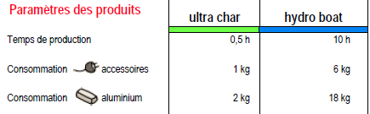
Question 9
Je fabrique 800 ultra char et 120 hydro boat. Quelle est ma consommation totale d'accessoires ?
En lecture du paramétrage :
Consommation pour un ultra char = 1 kg
Consommation pour un hydro boat = 6 kg
Calcul de la consommation totale d’accessoires :
=> 800 x 1 kg + 120 x 6 kg = 1 520 kg
Drônes

Slide 11
Question 10
Est-il possible de cesser la commercialisation d'un produit ?
En indiquant « 0 » dans le prix de vente, l’entreprise ne commercialise pas le produit.
=> OUI il est possible de cesser la commercialisation d’un produit.
Drônes

Slide 12
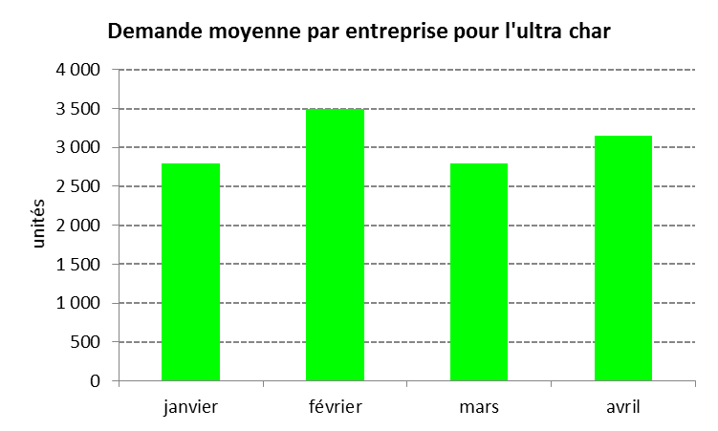
Question 11
Quelle sera la demande totale pour l'ultra char pour le mois de février, s'il y a 10 entreprises concurrentes ?
En février, la demande par entreprise sera en moyenne de 3 500 unités.
Pour 10 entreprises, la demande totale sera donc de 35 000 unités.
Drônes

Slide 13

Question 12
Si l'ordre de production programmé dépasse la capacité, quel produit est fabriqué en priorité ?
Règle du jeu
L’ultra char est toujours fabriqué en priorité en cas de problème de capacité de production.
Drônes

Slide 14
Question 13
Quel est le coût main d'œuvre unitaire de l’hydro boat ?
En lecture du paramétrage :
Capacité mensuelle d’une machine = 1 000 h
Coût main d’œuvre pour une machine = 10 000 €
Coût horaire de main d’œuvre = 10 000 / 1 000 = 10 € / h
Temps de fabrication unitaire de l’hydro boat = 10 h
=> Coût main d’œuvre unitaire de l’hydro boat = 10 x 10 = 100 €
Drônes

Slide 15
Question 14
Le même mois, est-il possible de fabriquer et de livrer le client ?
Oui, les produits fabriqués sont disponibles et livrables le même mois.
Drônes

Slide 16
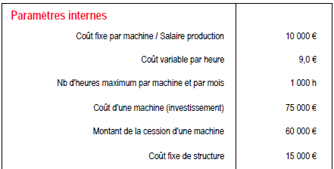
Question 15
Si l'entreprise achète une machine en janvier, à quel mois aura lieu le décaissement et quel sera son montant ?
Le paiement des machines s’effectue à livraison, c’est-à-dire au mois N+1 (février, mois 2).
Au mois de février :
Valeur HT de la machine : 75 000 €
Paiement en février
75 000 + 20 % = 90 000 €
Drônes

Slide 17
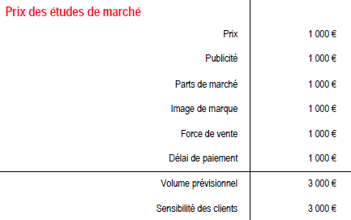
Question 16
L'entreprise commande 3 études de marché : Prix, Parts de marché et Sensibilité des clients. Combien doit-elle payer au total, en TTC ?
En lecture du paramétrage :
Etude prix : 1 000 €
Etude parts de marché : 1 000 €
Etude sensibilité des clients : 3 000 €
Calcul du coût total en TTC :
Coût = (1 000 + 1 000 + 3 000) + 20 % = 6 000 €
Drônes

Slide 18
Question 17
Quel est le ratio d'endettement initial de l'entreprise ?
Définition du ratio d’endettement
Ratio d’endettement = Endettement bancaire (court et long terme) / capitaux propres
Au mois de janvier :
Endettement bancaire = 90 000 € (Prêt à taux zéro)
Capitaux propres = capital = 500 000 €
=> Ratio d’endettement = 90 000 / 500 000 = 18 %
Drônes

Slide 19
Question 18
Un client livré au mois de mars paie à 45 jours pour un total de 120 000 € TTC. Combien va-t-on toucher au mois d'avril ?
Le délai de paiement à 45 jours fin de mois partage les entrées en trésorerie entre les mois N+1 et N+2 (50 % en N+1 et 50% en N+2).
Encaissement en avril = 120 000 / 2 = 60 000 €
Drônes

Slide 20
Question 19
A partir de quel mois l'hydro boat peut-il être vendu ?
Le marché de l’hydro boat s’ouvre à partir du mois d’avril (mois 4).
Drônes

Slide 21
Question 20
Combien de points de pénalité est-il possible de cumuler par mois au maximum ?
Les deux cas de pénalité sur le score sont les suivants :
Découvert non autorisé : - 3 points
Dépassement du ratio d’endettement de 100% : - 7 points
Attention ! Les points de pénalité sont cumulés chaque mois (au maximum 10 points) !
Drônes

